Slide 1
МАДОУ детский сад №5 «Теремок»
Новогоднее оформление группы
ВЫПОЛНИЛИ ВОСПИТАТЕЛИ:
Преображенская Галина Юрьевна
Серова Ольга Анатольевна
Яханова Анна Викторовна
Белова Эльвира Масгутовна
Нижегородская область
Городской округ г.Бор

Slide 2
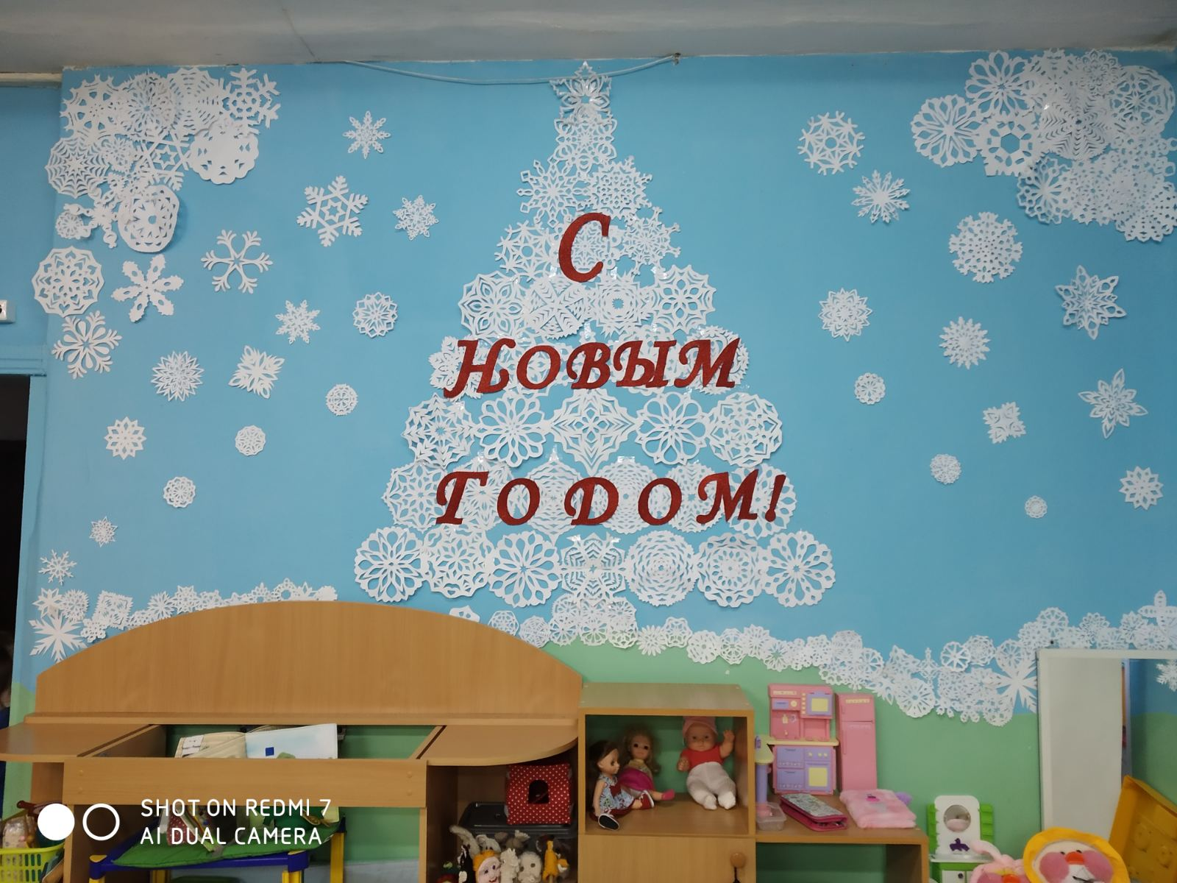

Slide 3
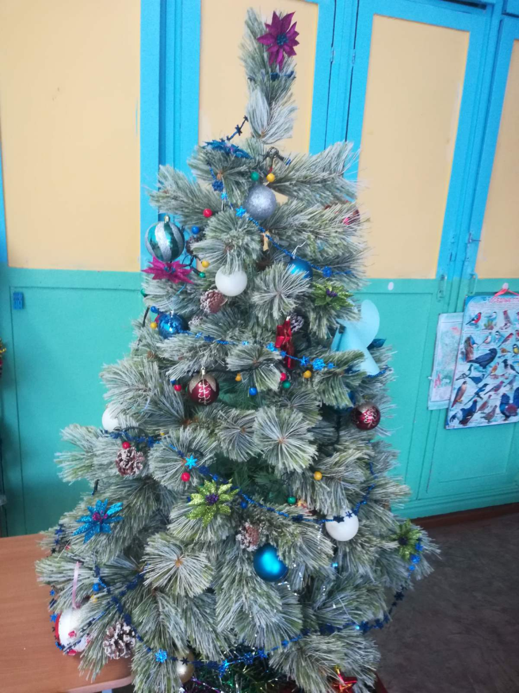
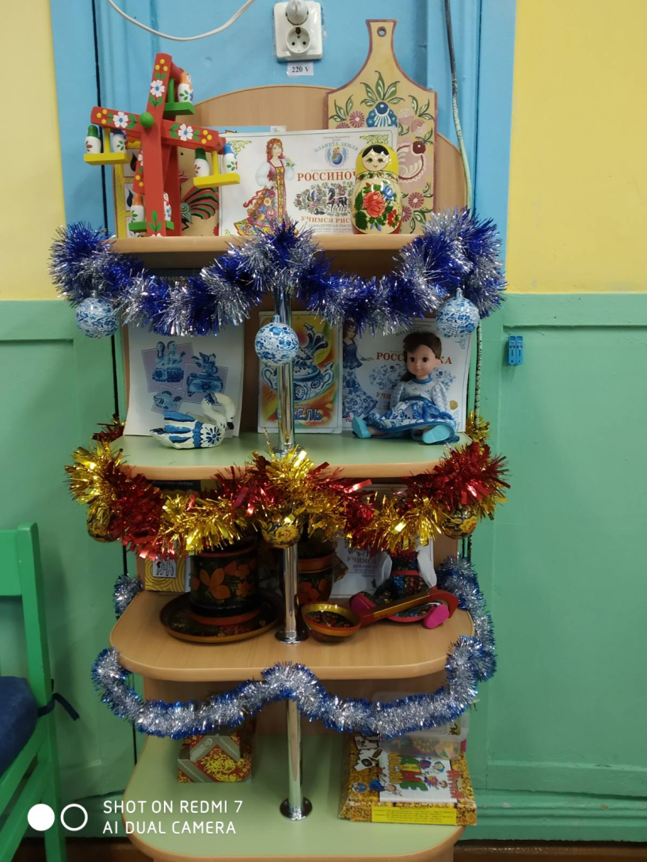

Slide 4
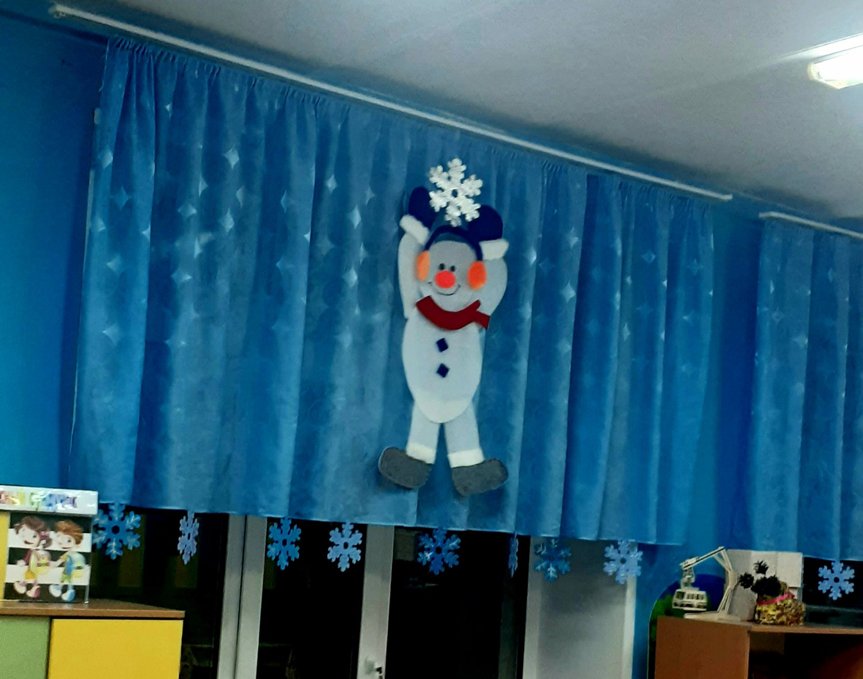
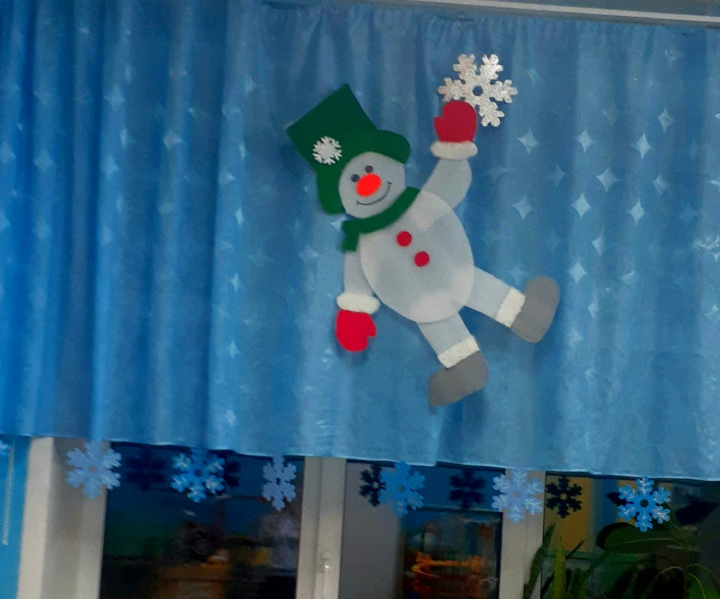

Slide 5
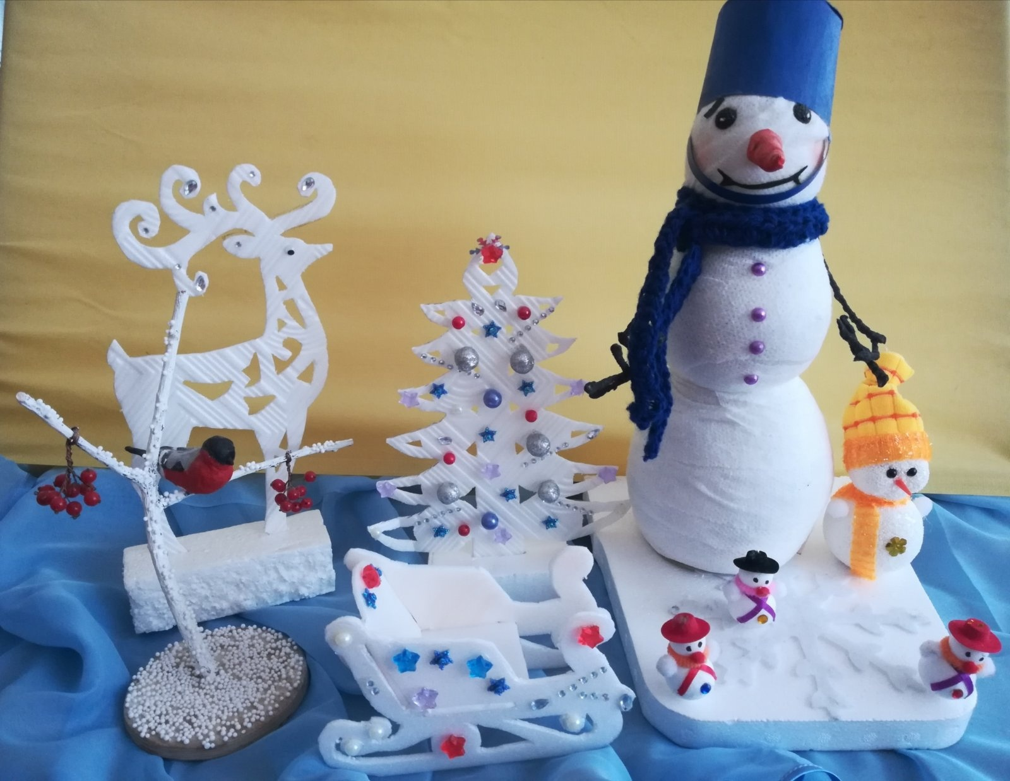


Slide 6
